Slide 1

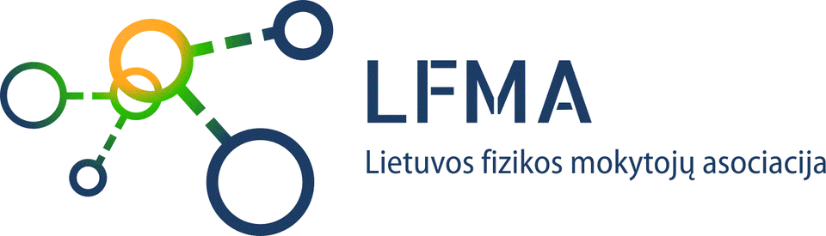
Interferencija plonose plėvelėse
BP: Aptariama interferencija plonose plėvelėse ir išvedama interferencijos minimumo ar maksimumo sąlygos formulė, mokomasi ją taikyti.

Slide 2
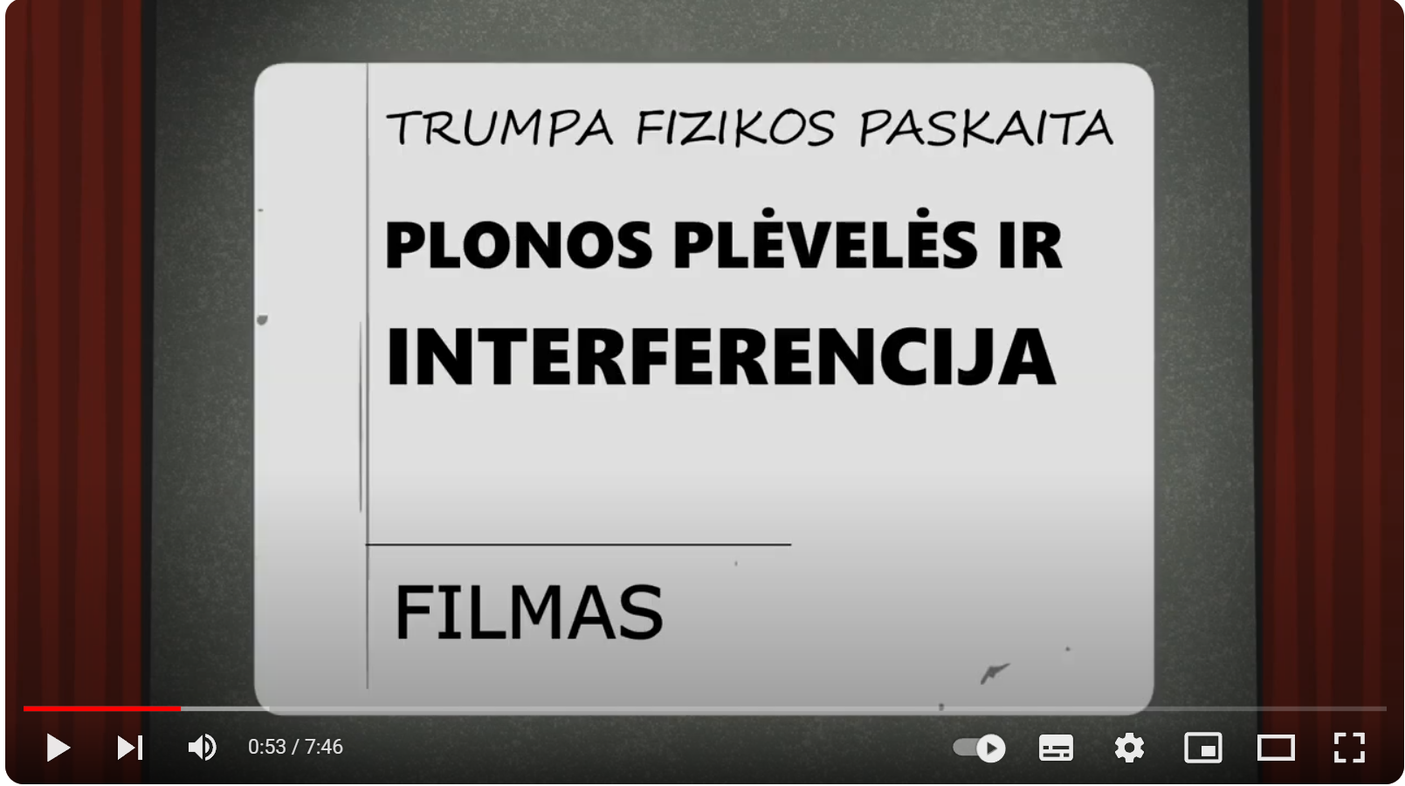
www.youtube.com/watch?v=sttpfEVWyfA

Slide 3
Interferencija plonose plėvelėse
Interferencija plonose plėvelėse (plokštelėse), apšviečiant jas tįsiu spinduoliu, lemia plonų plėvelių spalvas.
Šį reiškinį galima matyti muilo burbuluose, naftos plėvelėse ant vandens paviršiaus, kai jos apšviečiamos ryškia Saulės šviesa.
Išaiškinus šį reiškinį galima suprasti gerokai sudėtingesnius procesus, vykstančius interferometruose, interferenciniuose filtruose ir kituose optiniuose prietaisuose.
Notes:
chrome-extension://mhnlakgilnojmhinhkckjpncpbhabphi/pages/pdf/web/viewer.html?file=http%3A%2F%2Fwww.bfsk.ff.vu.lt%2Foptika%2Fopt%2Fosk41t.pdf

Slide 4
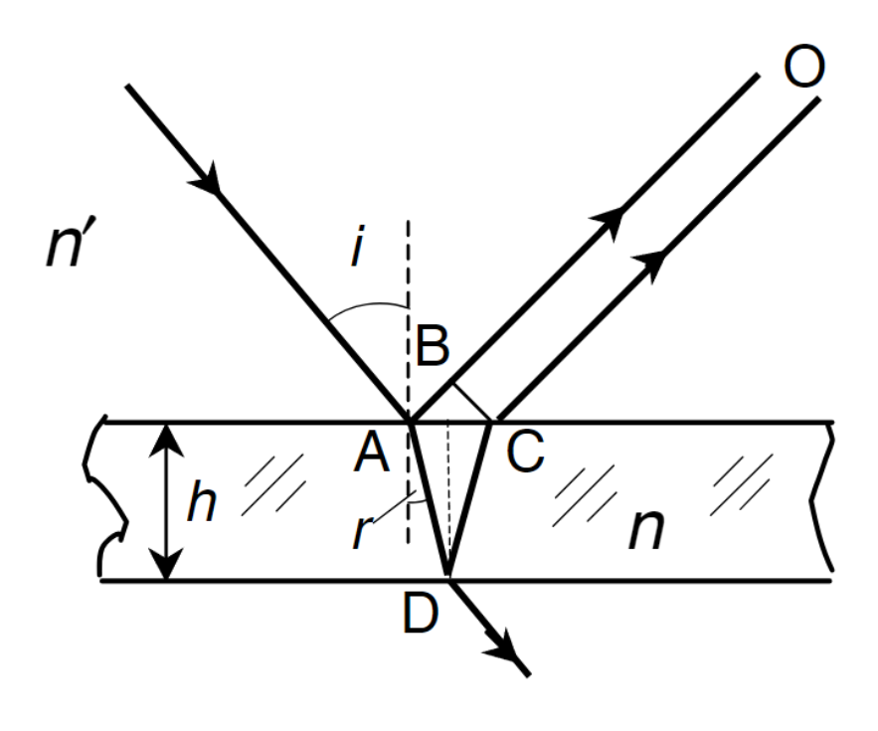
Tarkim, kad į plokščią gretasienę h storio ir n lūžio rodiklio plokštelę krinta monochromatinė λ bangos ilgio šviesa iš terpės, kurios lūžio rodiklis n′.
Šviesa iš dalies atsispindi, iš dalies lūžta ir vėl atsispindi nuo antrojo paviršiaus.
Dėlto susidaro dvi koherentinės bangos, tarp kurių yra kažkoks fazių skirtumas.
Priklausomai nuo šių bangų fazių skirtumo, CO linkme susidaro vienoks ar kitoks interferencinis vaizdas.
Paskaičiuosime spindulių eigos skirtumą
Notes:
chrome-extension://mhnlakgilnojmhinhkckjpncpbhabphi/pages/pdf/web/viewer.html?file=http%3A%2F%2Fwww.bfsk.ff.vu.lt%2Foptika%2Fopt%2Fosk41t.pdf

Slide 5
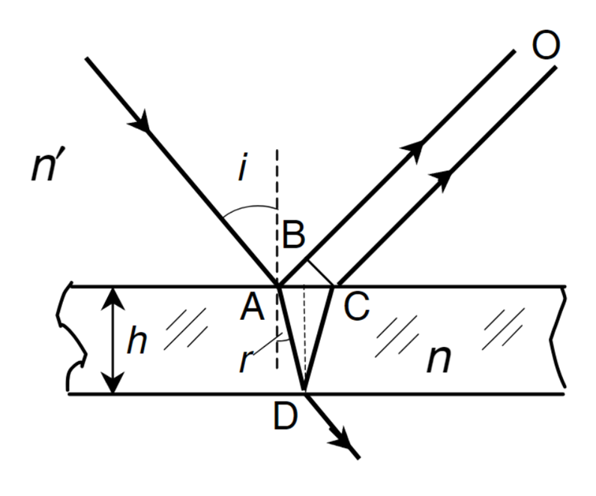
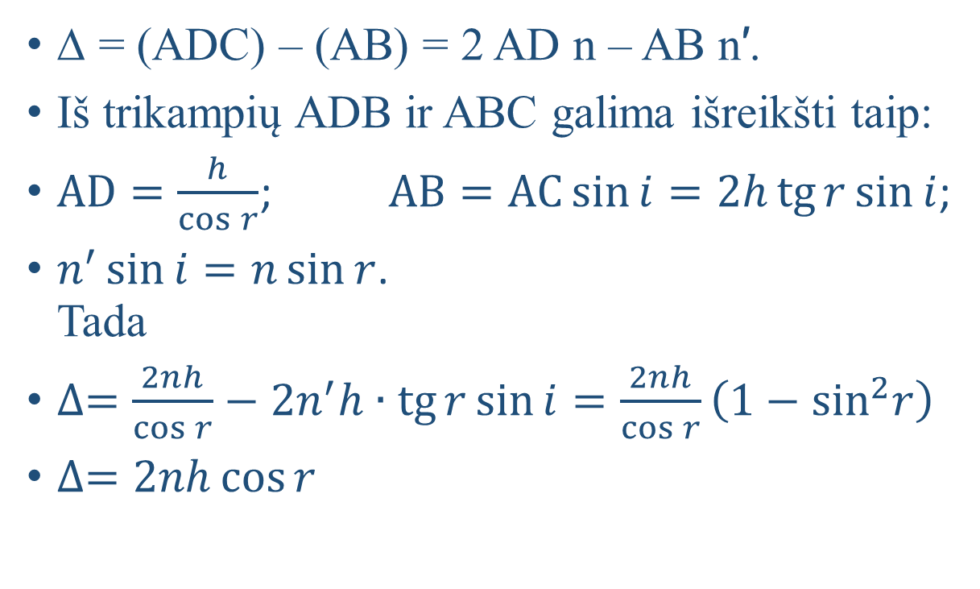
∆ = (ADC) – (AB) = 2 AD n – AB n′.
Iš trikampių ADB ir ABC galima išreikšti taip:
$AD=\frac{h}{\cos{r}}$; $AB=AC\sin{i}=2h\operatorname{tg}{r}\sin{i}$;
$n^{′}\sin{i}=n\sin{r}$. Tada
$∆=\frac{2nh}{\cos{r}}−2n^{′}h∙\operatorname{tg}{r}\sin{i}=\frac{2nh}{\cos{r}}\left(1−\sin^{2}r\right)$
$∆=2nh\cos{r}$
Notes:
chrome-extension://mhnlakgilnojmhinhkckjpncpbhabphi/pages/pdf/web/viewer.html?file=http%3A%2F%2Fwww.bfsk.ff.vu.lt%2Foptika%2Fopt%2Fosk41t.pdf

Slide 6
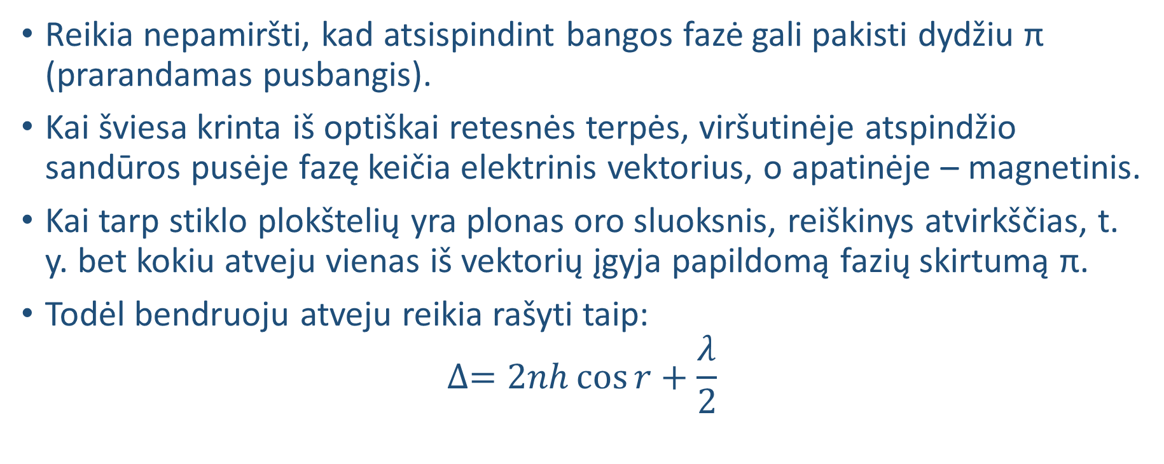
Interferencija plonose plėvelėse
Reikia nepamiršti, kad atsispindint bangos fazė gali pakisti dydžiu π (prarandamas pusbangis).
Kai šviesa krinta iš optiškai retesnės terpės, viršutinėje atspindžio sandūros pusėje fazę keičia elektrinis vektorius, o apatinėje – magnetinis.
Kai tarp stiklo plokštelių yra plonas oro sluoksnis, reiškinys atvirkščias, t. y. bet kokiu atveju vienas iš vektorių įgyja papildomą fazių skirtumą π.
Todėl bendruoju atveju reikia rašyti taip:
$$∆=2nh\cos{r}+\frac{λ}{2}$$
Notes:
chrome-extension://mhnlakgilnojmhinhkckjpncpbhabphi/pages/pdf/web/viewer.html?file=http%3A%2F%2Fwww.bfsk.ff.vu.lt%2Foptika%2Fopt%2Fosk41t.pdf

Slide 7
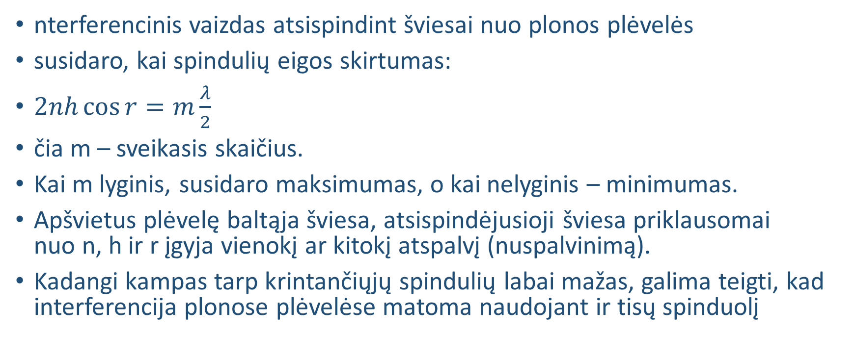
Interferencija plonose plėvelėse
nterferencinis vaizdas atsispindint šviesai nuo plonos plėvelės
susidaro, kai spindulių eigos skirtumas:
$2nh\cos{r}=m\frac{λ}{2}$
čia m – sveikasis skaičius.
Kai m lyginis, susidaro maksimumas, o kai nelyginis – minimumas.
Apšvietus plėvelę baltąja šviesa, atsispindėjusioji šviesa priklausomai nuo n, h ir r įgyja vienokį ar kitokį atspalvį (nuspalvinimą).
Kadangi kampas tarp krintančiųjų spindulių labai mažas, galima teigti, kad interferencija plonose plėvelėse matoma naudojant ir tisų spinduolį
Notes:
chrome-extension://mhnlakgilnojmhinhkckjpncpbhabphi/pages/pdf/web/viewer.html?file=http%3A%2F%2Fwww.bfsk.ff.vu.lt%2Foptika%2Fopt%2Fosk41t.pdf

Slide 8
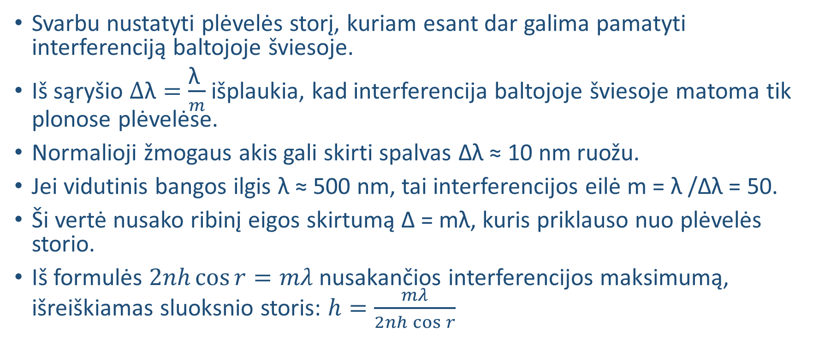
Interferencija plonose plėvelėse
Svarbu nustatyti plėvelės storį, kuriam esant dar galima pamatyti interferenciją baltojoje šviesoje.
Iš sąryšio $∆\text{λ}=\frac{\text{λ} }{m}$ išplaukia, kad interferencija baltojoje šviesoje matoma tik plonose plėvelėse.
Normalioji žmogaus akis gali skirti spalvas ∆λ ≈ 10 nm ruožu.
Jei vidutinis bangos ilgis λ ≈ 500 nm, tai interferencijos eilė m = λ /∆λ = 50.
Ši vertė nusako ribinį eigos skirtumą ∆ = mλ, kuris priklauso nuo plėvelės storio.
Iš formulės $2nh\cos{r}=mλ$nusakančios interferencijos maksimumą, išreiškiamas sluoksnio storis: $h=\frac{mλ}{2nh\cos{r}}$
Notes:
chrome-extension://mhnlakgilnojmhinhkckjpncpbhabphi/pages/pdf/web/viewer.html?file=http%3A%2F%2Fwww.bfsk.ff.vu.lt%2Foptika%2Fopt%2Fosk41t.pdf

Slide 9
Interferencija plonose plėvelėse
Jei n ≈ 1,5 ir cos r ≈ 1, tai h ≈ 8⋅10⁻⁴ cm = 8 μm.
Naudojant gerokai monochromatiškesnę šviesą, pvz., gyvsidabrio spektro linijas, kurių ∆λ ≈ (0,01 ÷ 0,001) nm, plėvelės storis padidėja (10³÷10⁴ ) kartų.
Notes:
chrome-extension://mhnlakgilnojmhinhkckjpncpbhabphi/pages/pdf/web/viewer.html?file=http%3A%2F%2Fwww.bfsk.ff.vu.lt%2Foptika%2Fopt%2Fosk41t.pdf

Slide 10
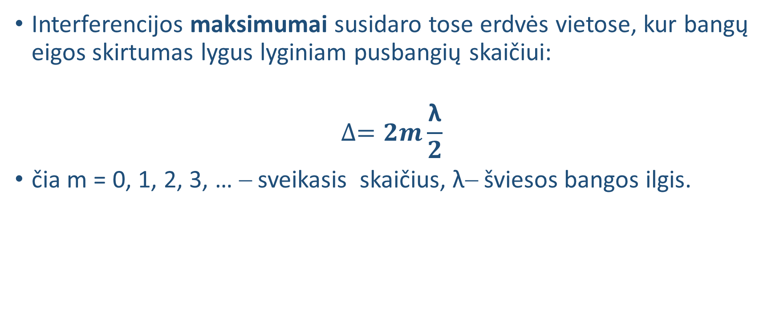
Interferenciniai maksimumai
Interferencijos maksimumai susidaro tose erdvės vietose, kur bangų eigos skirtumas lygus lyginiam pusbangių skaičiui:
$$∆=2m\frac{\text{λ}}{2}$$
čia m = 0, 1, 2, 3, … − sveikasis skaičius, λ− šviesos bangos ilgis.

Slide 11

Interferenciniai minimumai
Interferencijos minimumai yra tose erdvės vietose, kur bangų eigos skirtumas lygus nelyginiam pusbangių skaičiui:
$$∆=(2m+1)\frac{\text{λ}}{2}$$

Slide 12
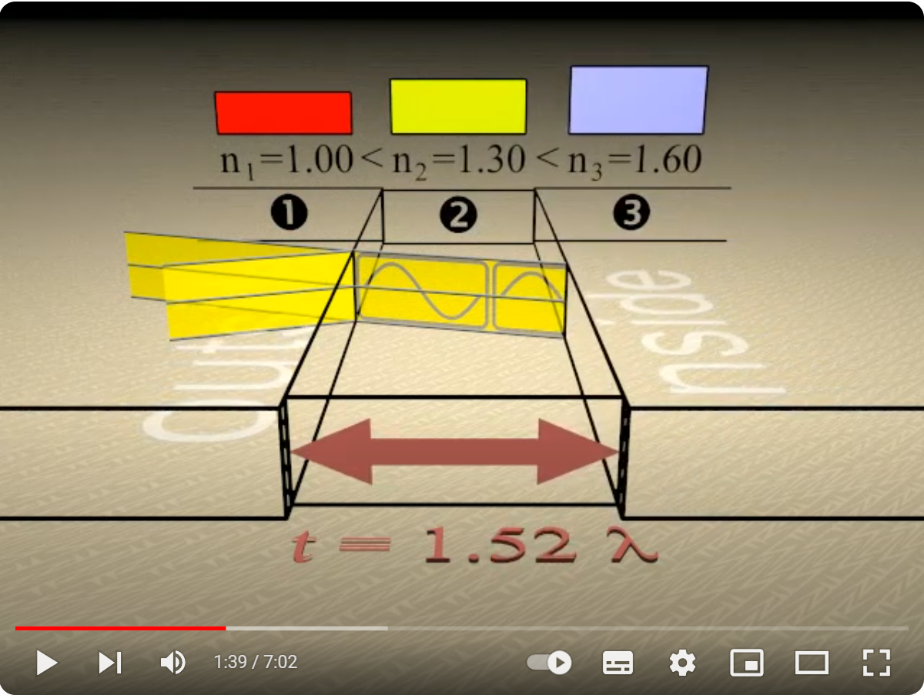
www.youtube.com/watch?v=xjMjWtntm9k
Notes:
Labai gera animacija, garsą galima išjungti

Slide 13
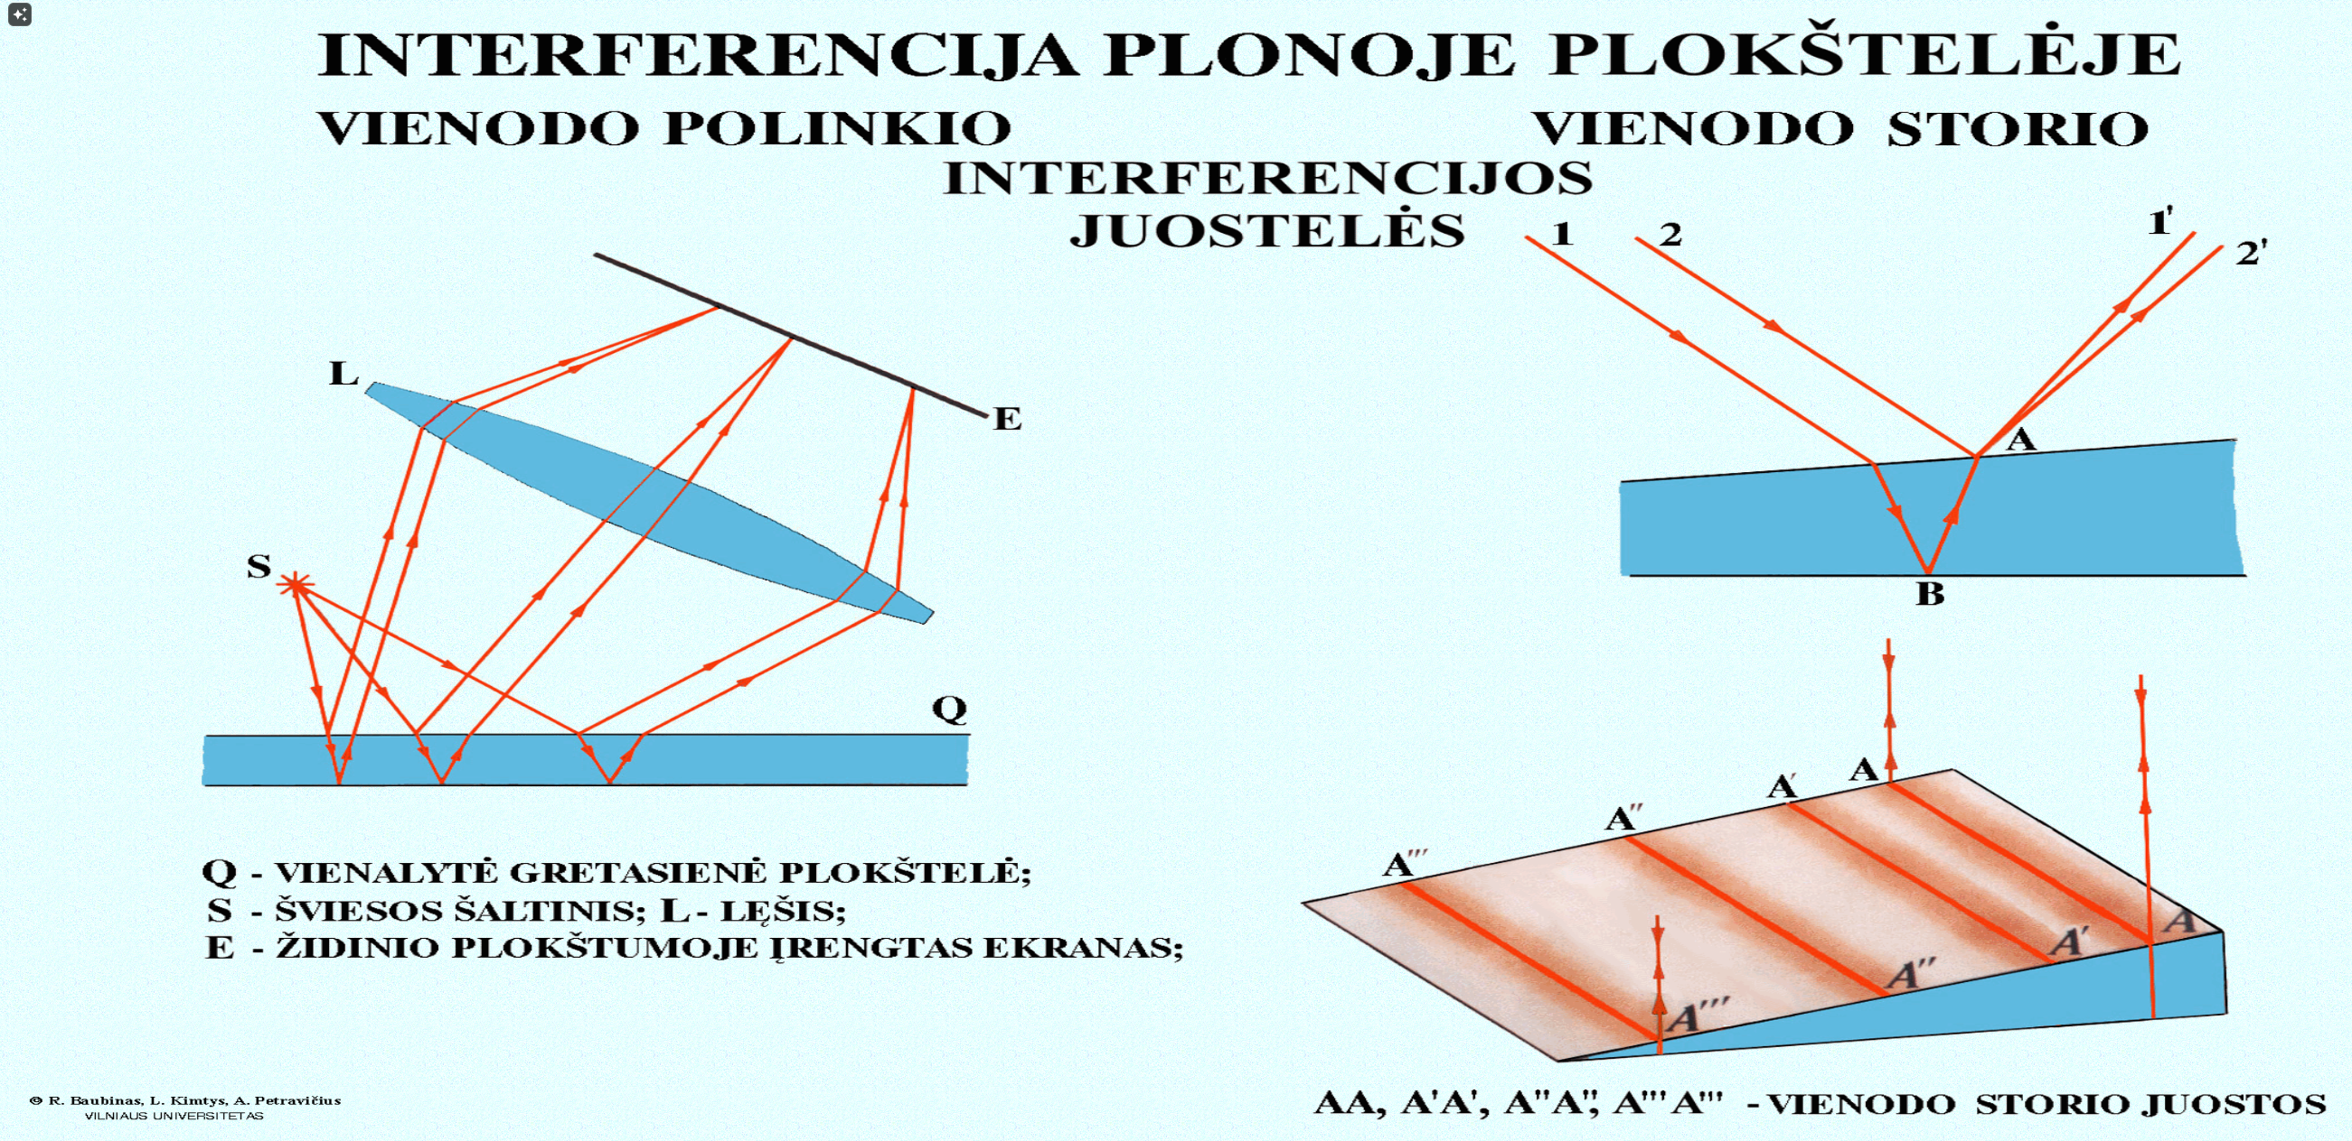
http://fotonas.su.lt/studdarbai/sviesa/svetaine/teorija/sviesos%20interferencija/4.2%20paveikslai/interferencija%20ploksteleje.htm

Slide 14
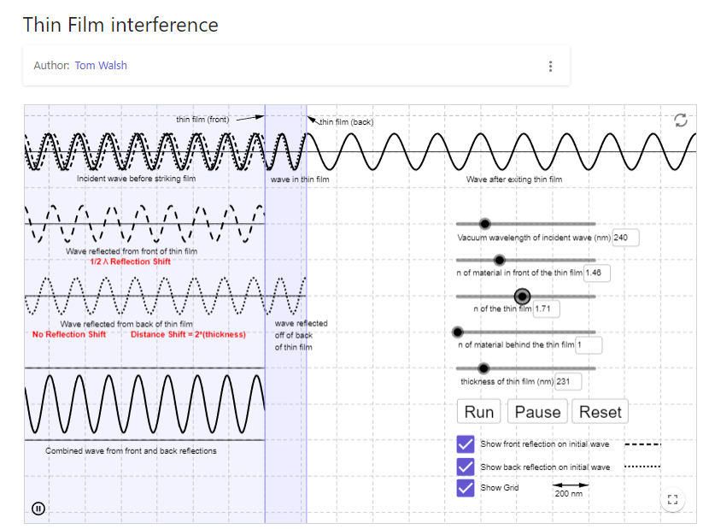
Virtualus tyrimas: www.geogebra.org/m/ZzUQnmjB

Slide 15
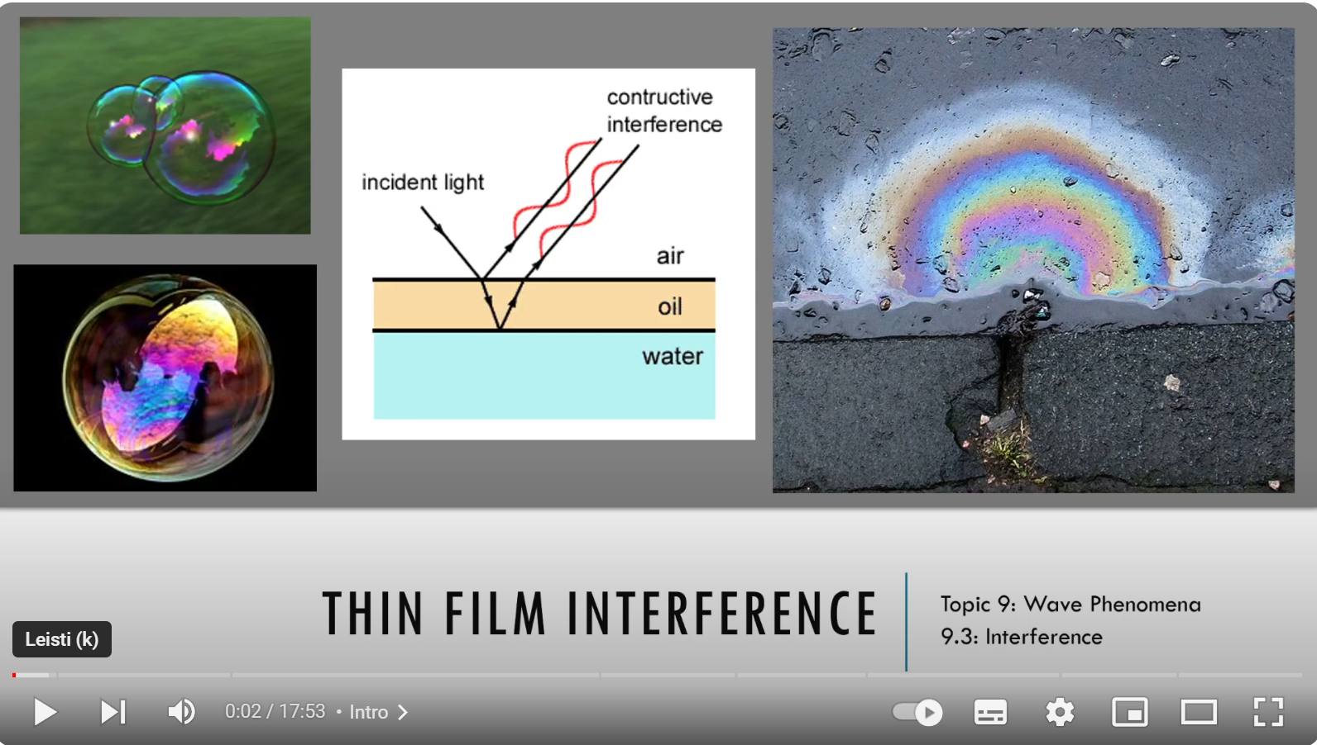
Uždavinių sprendimo pavyzdžiai: www.youtube.com/watch?v=q95jHPg_e_I

